Slide 1




Nosotros compartimos
Juan González Gómez (Obijuan)
https://github.com/Obijuan
1 – Junio – 2017
Fuerteventura
https://github.com/Obijuan/myslides

Slide 2
Compartir es importante

Slide 3
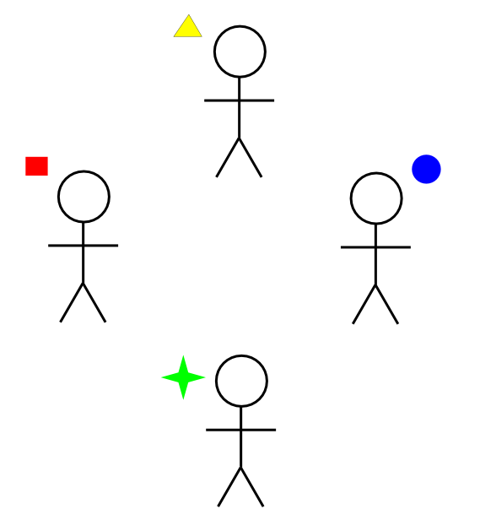

Slide 4
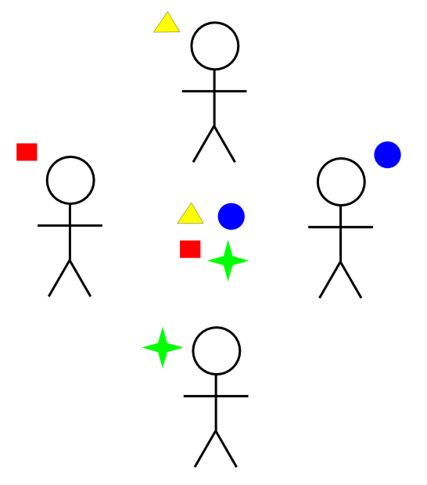

Slide 5
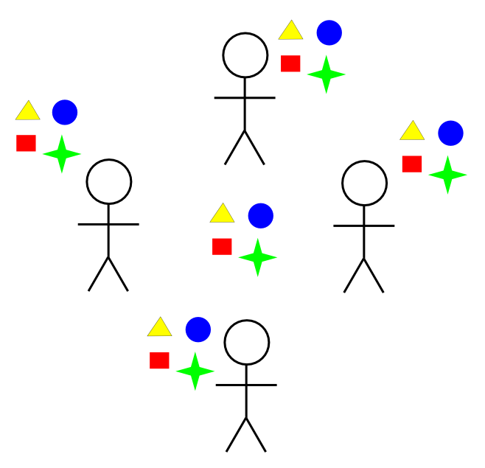

Slide 6
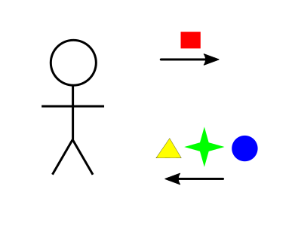
Balance siempre positivo
Das
Recibes
En las comunidades recibes siempre más de lo que das

Slide 7
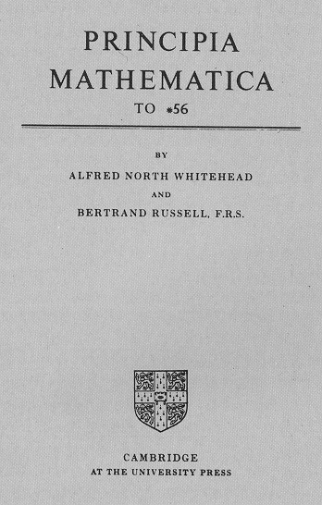
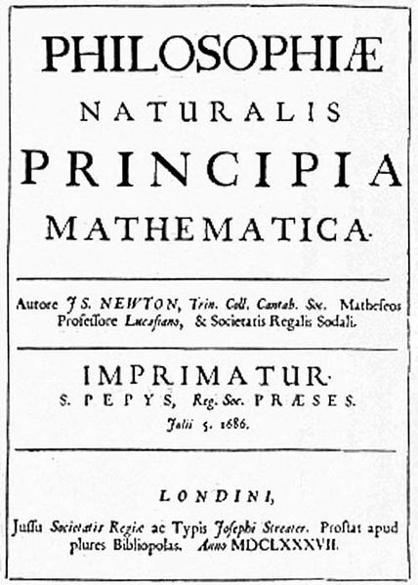
¡Es el Modelo de la ciencia!
Funciona. Se crea conocimiento nuevo
Está asentado. Se lleva probando muchos siglos
Comunidad científica: comunidad global de investigadores
Comunidad no jerárquica
Todos pueden aportar
Derecho a crítica, a reproducir o rebatir experimentos
Obligación de citar trabajos previos
Obligación de Publicar.
Conocimiento abierto y para todos
Notes:
A big challenge in robotics is the development of a very versatile mobile robot capable of moving on different terrains.
As a first approach, the study of locomotion of the mobile robots can be divided into two big leves.
The higher level involves the perception of the environment, planning trajectories, navigation and making decisions.
The lower level is in charge of the control and coordination of the joints in order to move the robot a step in any direction. This Locomotion lower level is the scope of the dissertation

Slide 8
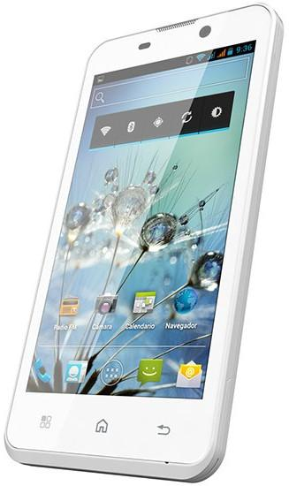
TECNOLOGÍA
Aplica los conocimientos
Construcción de “aparatos”
El conocimiento se oculta
Notes:
Por otro lado está la tecnología, donde se aplican esos conocimientos científicos para crear aparatos y máquinas. Aquí el conocimiento se oculta. Y se fomenta que quede oculto.
(soy Ingerniero de Telecomunicaciones pero NO SE COMO construir un móvil)
(hasta aquí, menos de 3min)

Slide 9

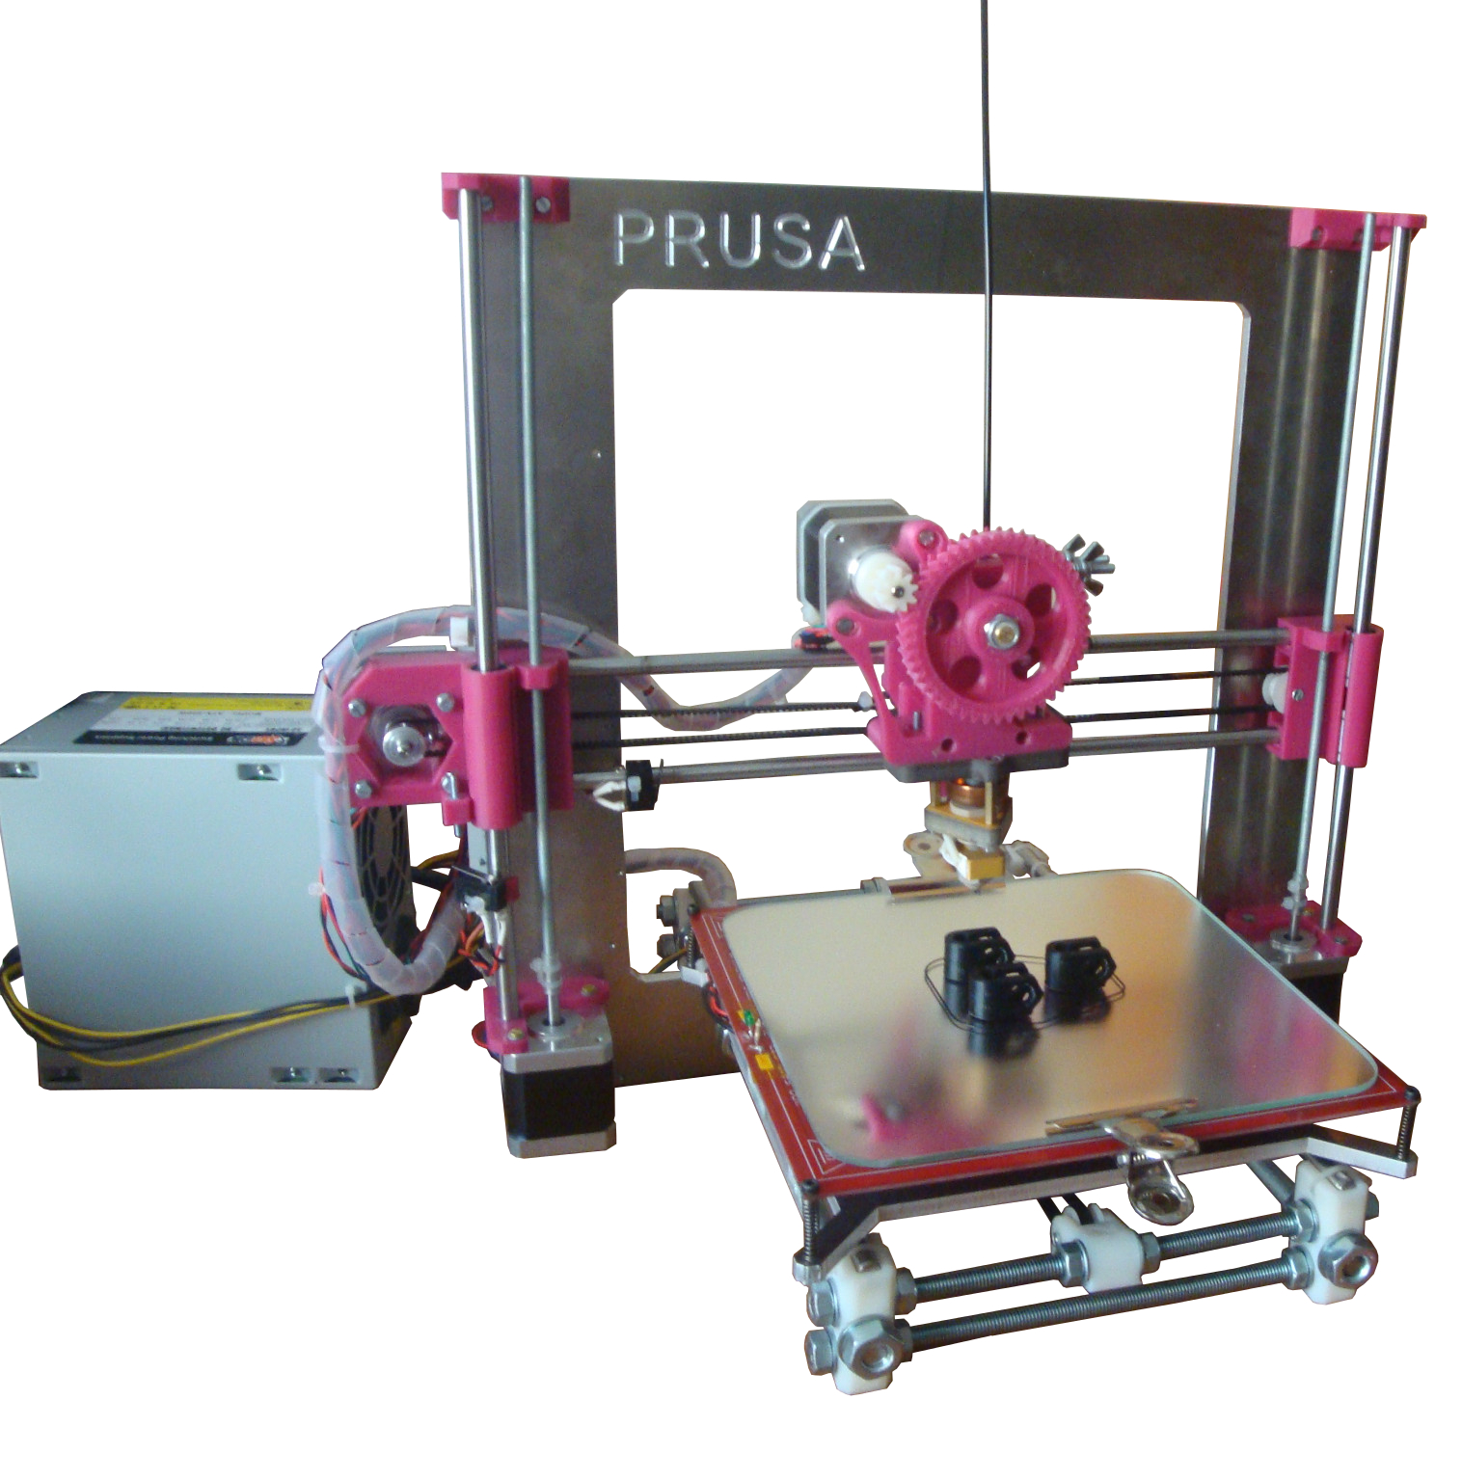
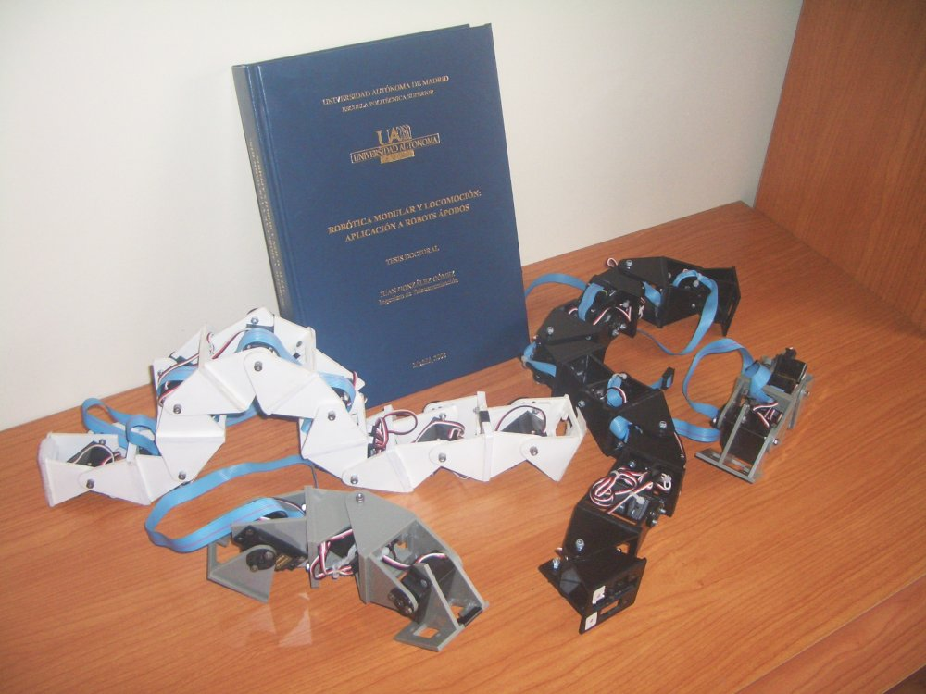
Un maker es lo contrario
Necesitamos ver las tripas
Para aprender
Para comprender
Para crear cosas nuevas a partir de ellas
No nos queremos limitar a comprar y usar
Notes:
Por otro lado está la tecnología, donde se aplican esos conocimientos científicos para crear aparatos y máquinas. Aquí el conocimiento se oculta. Y se fomenta que quede oculto.
(soy Ingerniero de Telecomunicaciones pero NO SE COMO construir un móvil)
(hasta aquí, menos de 3min)

Slide 10
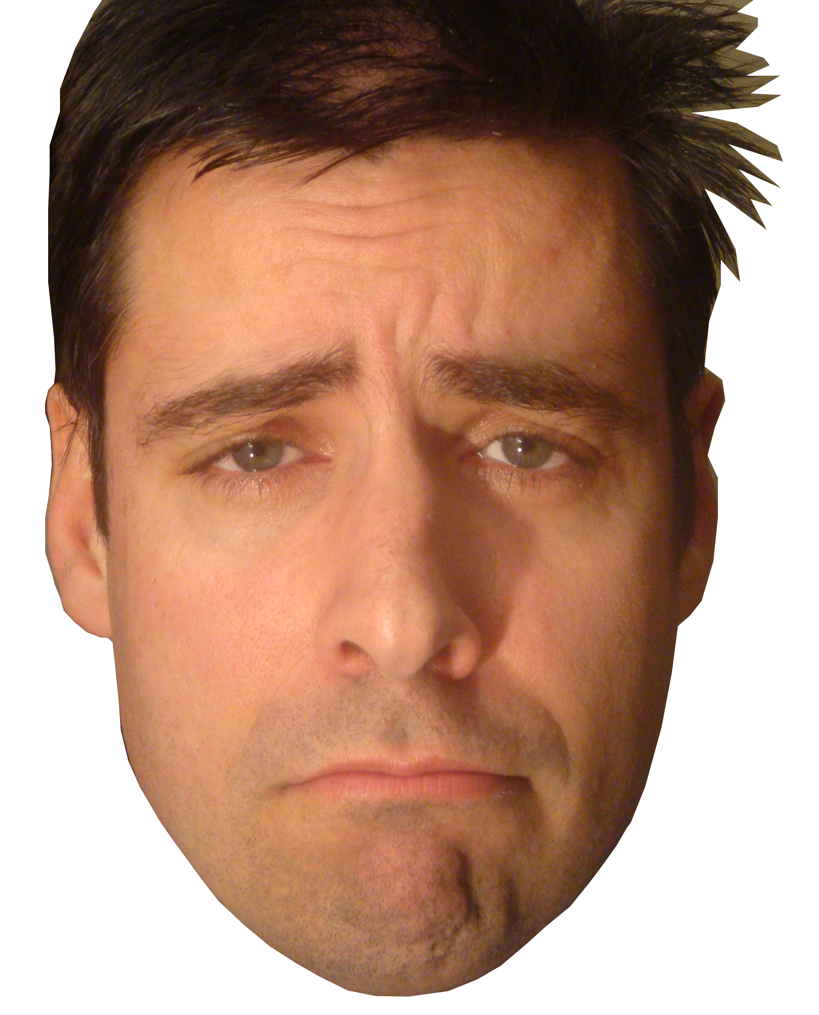
Frustración
Notes:
Por otro lado está la tecnología, donde se aplican esos conocimientos científicos para crear aparatos y máquinas. Aquí el conocimiento se oculta. Y se fomenta que quede oculto.
(soy Ingerniero de Telecomunicaciones pero NO SE COMO construir un móvil)
(hasta aquí, menos de 3min)

Slide 11


Software Libre (1985)
Notes:
Por otro lado está la tecnología, donde se aplican esos conocimientos científicos para crear aparatos y máquinas. Aquí el conocimiento se oculta. Y se fomenta que quede oculto.
(soy Ingerniero de Telecomunicaciones pero NO SE COMO construir un móvil)
(hasta aquí, menos de 3min)

Slide 12

Patrimonio tecnológico de la humanidad
Software
Libre
Notes:
Por otro lado está la tecnología, donde se aplican esos conocimientos científicos para crear aparatos y máquinas. Aquí el conocimiento se oculta. Y se fomenta que quede oculto.
(soy Ingerniero de Telecomunicaciones pero NO SE COMO construir un móvil)
(hasta aquí, menos de 3min)

Slide 13
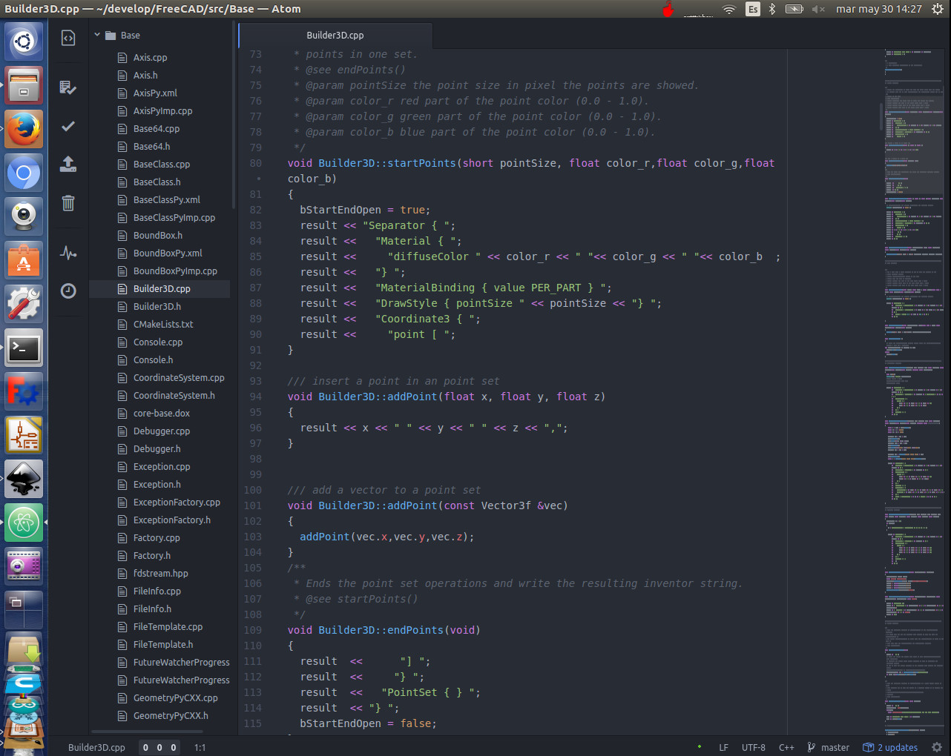
El código...
Notes:
Por otro lado está la tecnología, donde se aplican esos conocimientos científicos para crear aparatos y máquinas. Aquí el conocimiento se oculta. Y se fomenta que quede oculto.
(soy Ingerniero de Telecomunicaciones pero NO SE COMO construir un móvil)
(hasta aquí, menos de 3min)

Slide 14

Bibliotecas de conocimiento tecnológico
Notes:
Por otro lado está la tecnología, donde se aplican esos conocimientos científicos para crear aparatos y máquinas. Aquí el conocimiento se oculta. Y se fomenta que quede oculto.
(soy Ingerniero de Telecomunicaciones pero NO SE COMO construir un móvil)
(hasta aquí, menos de 3min)

Slide 15

El modelo del software libre funciona
Notes:
Por otro lado está la tecnología, donde se aplican esos conocimientos científicos para crear aparatos y máquinas. Aquí el conocimiento se oculta. Y se fomenta que quede oculto.
(soy Ingerniero de Telecomunicaciones pero NO SE COMO construir un móvil)
(hasta aquí, menos de 3min)

Slide 16
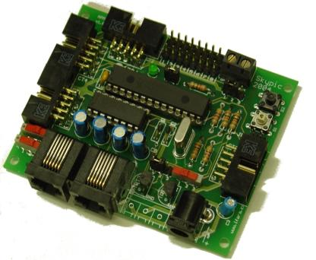
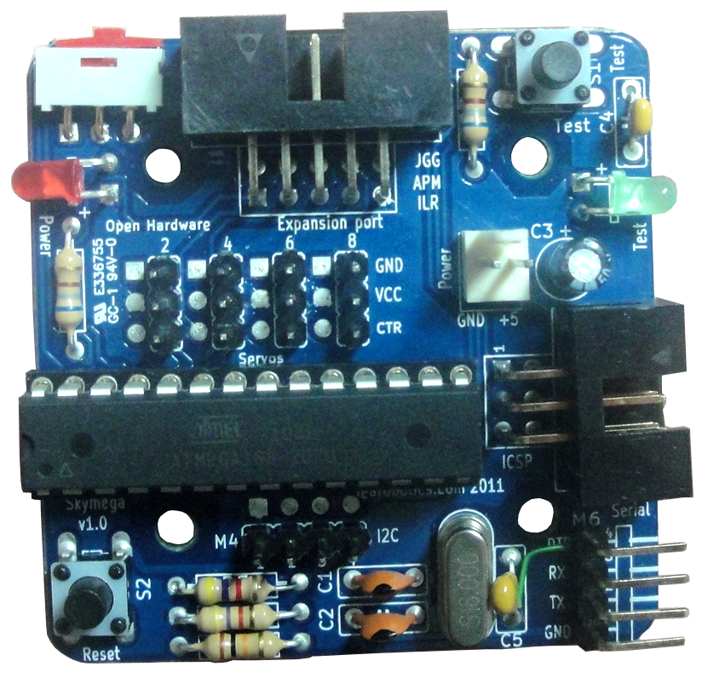

Hardware libre
Notes:
Por otro lado está la tecnología, donde se aplican esos conocimientos científicos para crear aparatos y máquinas. Aquí el conocimiento se oculta. Y se fomenta que quede oculto.
(soy Ingerniero de Telecomunicaciones pero NO SE COMO construir un móvil)
(hasta aquí, menos de 3min)

Slide 17

Hardware libre
Software
Libre
Hardware
Libre
Notes:
Por otro lado está la tecnología, donde se aplican esos conocimientos científicos para crear aparatos y máquinas. Aquí el conocimiento se oculta. Y se fomenta que quede oculto.
(soy Ingerniero de Telecomunicaciones pero NO SE COMO construir un móvil)
(hasta aquí, menos de 3min)

Slide 18
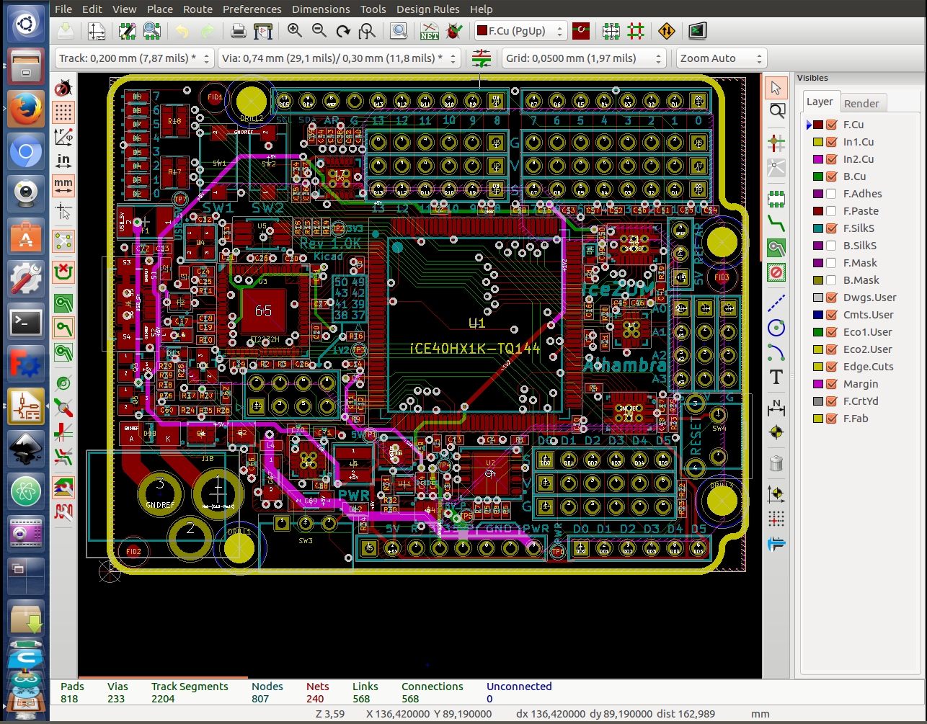
Los planos...
Notes:
Por otro lado está la tecnología, donde se aplican esos conocimientos científicos para crear aparatos y máquinas. Aquí el conocimiento se oculta. Y se fomenta que quede oculto.
(soy Ingerniero de Telecomunicaciones pero NO SE COMO construir un móvil)
(hasta aquí, menos de 3min)

Slide 19


Reprap: Impresoras 3D Libres
Construir una máquina auto-replicante
2005: Idea original: Adrian Bowyer (Universidad de Bath, UK)
Feb/2008: Darwin, el primer prototipo, imprime una pieza
Mayo/2008: Primera auto-replicación
Motivación: La industria nunca desarrollará una máquina auto-replicante porque no sería rentable
Notes:
Por otro lado está la tecnología, donde se aplican esos conocimientos científicos para crear aparatos y máquinas. Aquí el conocimiento se oculta. Y se fomenta que quede oculto.
(soy Ingerniero de Telecomunicaciones pero NO SE COMO construir un móvil)
(hasta aquí, menos de 3min)

Slide 20
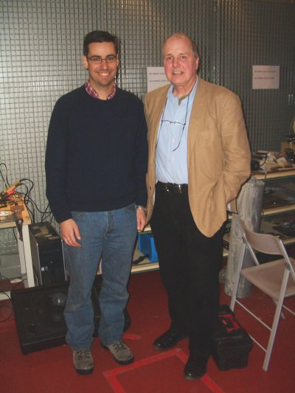
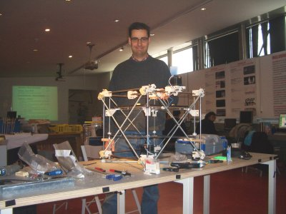
Orígenes
Taller de Reprap en MADRID
FEBRERO 2009 - MEDIALAB PRADO
Con Adrian Bowyer
Notes:
Por otro lado está la tecnología, donde se aplican esos conocimientos científicos para crear aparatos y máquinas. Aquí el conocimiento se oculta. Y se fomenta que quede oculto.
(soy Ingerniero de Telecomunicaciones pero NO SE COMO construir un móvil)
(hasta aquí, menos de 3min)

Slide 21
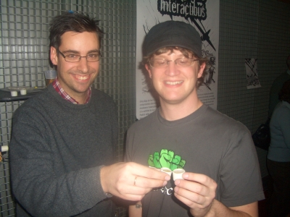
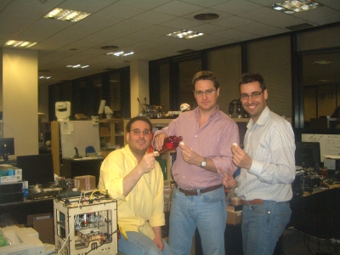

Orígenes (II)
Con Zach Smith, fundador de Makerbot
Makerbot número 8 en el mundo!
Ricardo Gómez, Andrés Prieto-Moreno y Juan González
Notes:
Por otro lado está la tecnología, donde se aplican esos conocimientos científicos para crear aparatos y máquinas. Aquí el conocimiento se oculta. Y se fomenta que quede oculto.
(soy Ingerniero de Telecomunicaciones pero NO SE COMO construir un móvil)
(hasta aquí, menos de 3min)

Slide 22
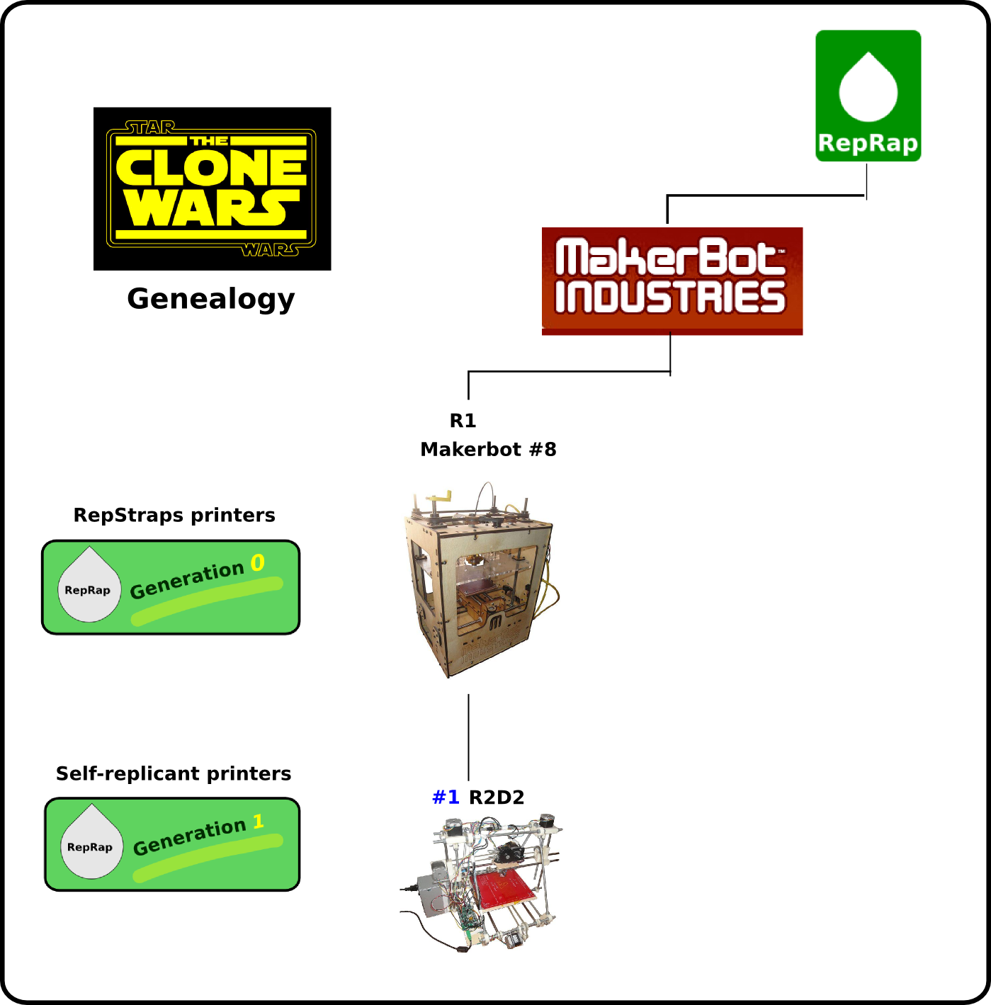
Clone wars: Dic/2011
Clones: 1

Slide 23
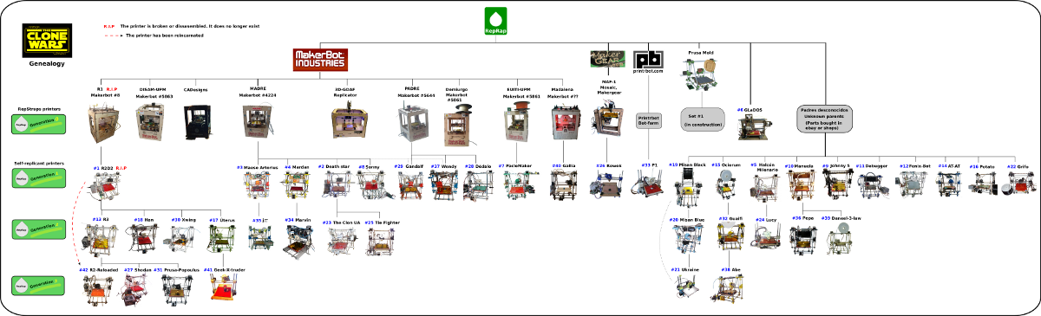
Clone wars: Agosto/2012
Clones: 42
Crecimiento exponencial

Slide 24
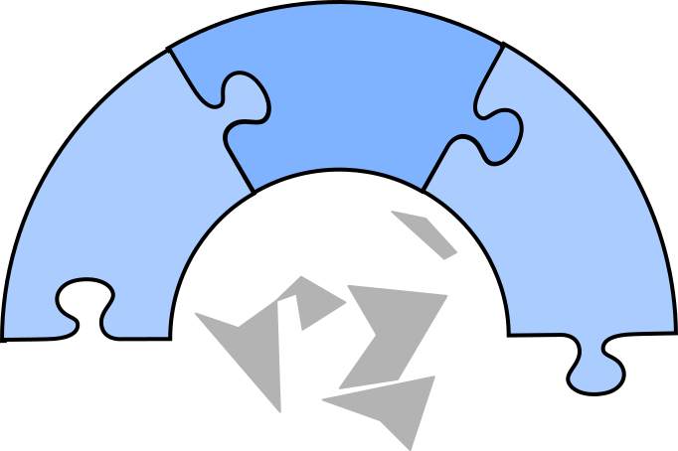
Impresoras 3D libres
Software
Libre
Reprap
Hardware
Libre
Notes:
Por otro lado está la tecnología, donde se aplican esos conocimientos científicos para crear aparatos y máquinas. Aquí el conocimiento se oculta. Y se fomenta que quede oculto.
(soy Ingerniero de Telecomunicaciones pero NO SE COMO construir un móvil)
(hasta aquí, menos de 3min)

Slide 25

Los planos...

Slide 26
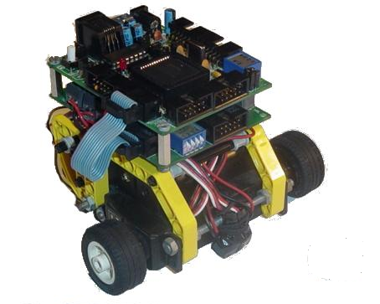
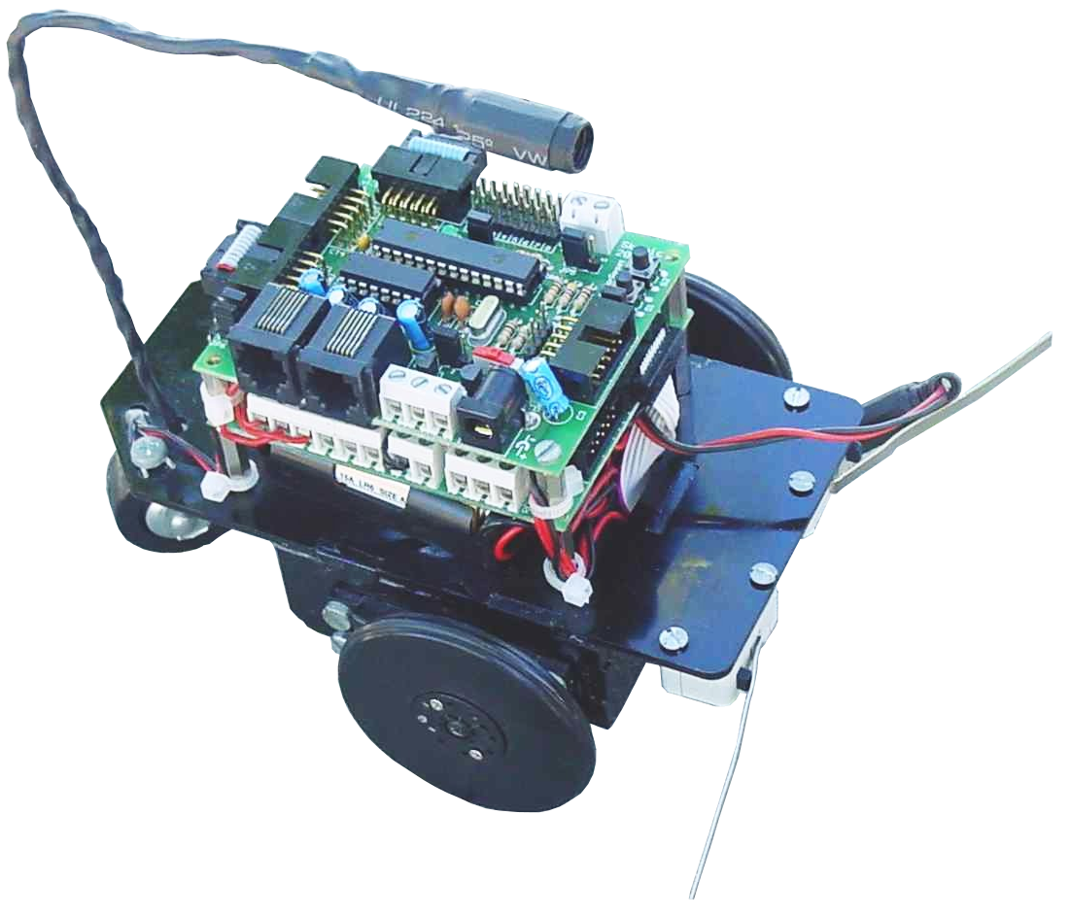
Robots educativos libres
Notes:
Por otro lado está la tecnología, donde se aplican esos conocimientos científicos para crear aparatos y máquinas. Aquí el conocimiento se oculta. Y se fomenta que quede oculto.
(soy Ingerniero de Telecomunicaciones pero NO SE COMO construir un móvil)
(hasta aquí, menos de 3min)

Slide 27
Tritt: Primer Mini-robot (1996)
Derivado del Rug Warrior (MIT)
Piezas de Lego
Servos Trucados
Micro 6811 de Motorola
Libre
Problemas:
Difícil de replicar
No se podían construir grandes tiradas
Ruedas
Notes:
Por otro lado está la tecnología, donde se aplican esos conocimientos científicos para crear aparatos y máquinas. Aquí el conocimiento se oculta. Y se fomenta que quede oculto.
(soy Ingerniero de Telecomunicaciones pero NO SE COMO construir un móvil)
(hasta aquí, menos de 3min)

Slide 28
Skybot (2005)
Robot libre
Piezas cortadas por láser
Ruedas mecanizadas
Tarjeta Skypic: Micro PIC16F876A
Problemas:
¡No evoluciona!
¡No hay comunidad!
Notes:
Por otro lado está la tecnología, donde se aplican esos conocimientos científicos para crear aparatos y máquinas. Aquí el conocimiento se oculta. Y se fomenta que quede oculto.
(soy Ingerniero de Telecomunicaciones pero NO SE COMO construir un móvil)
(hasta aquí, menos de 3min)

Slide 29
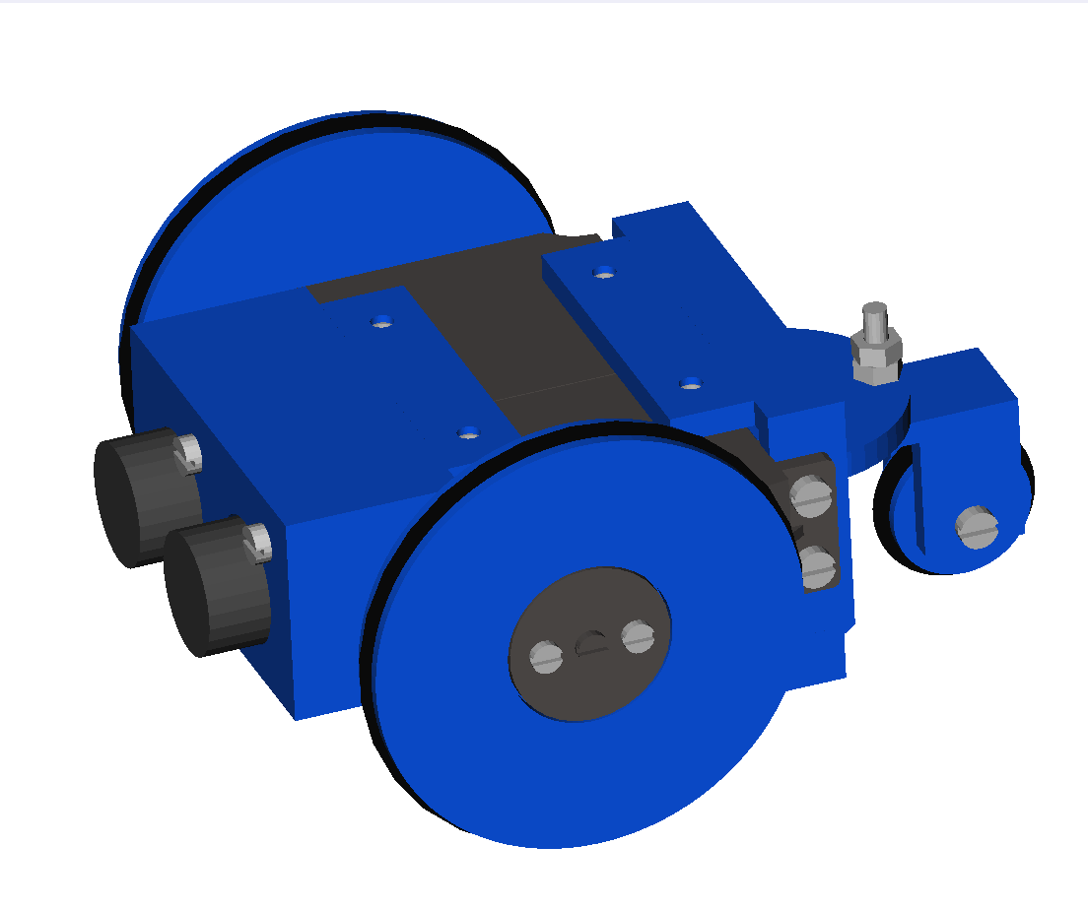
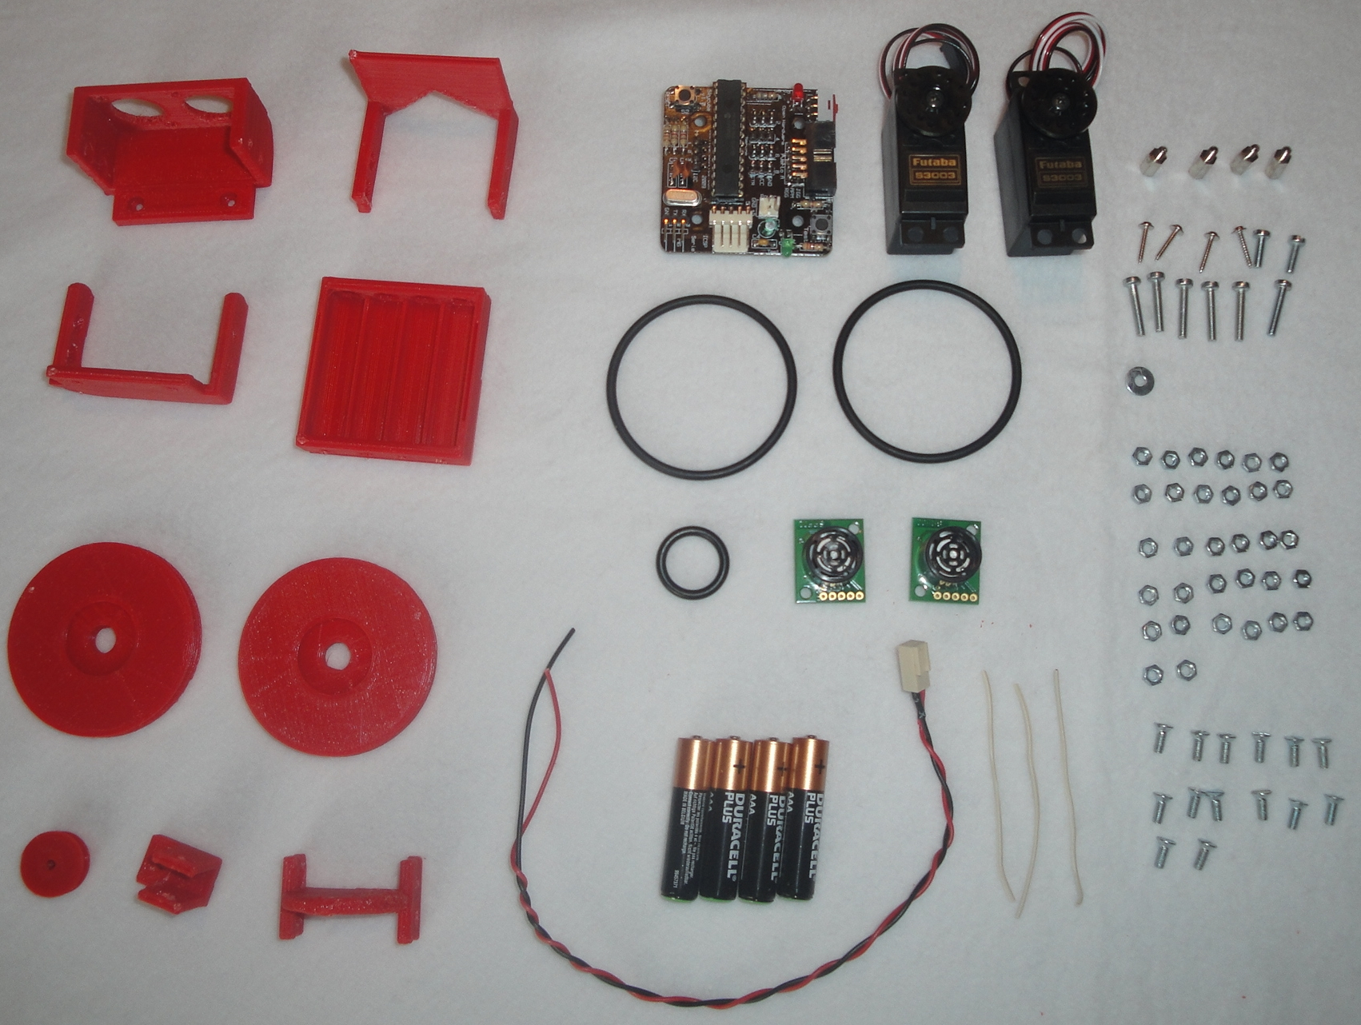
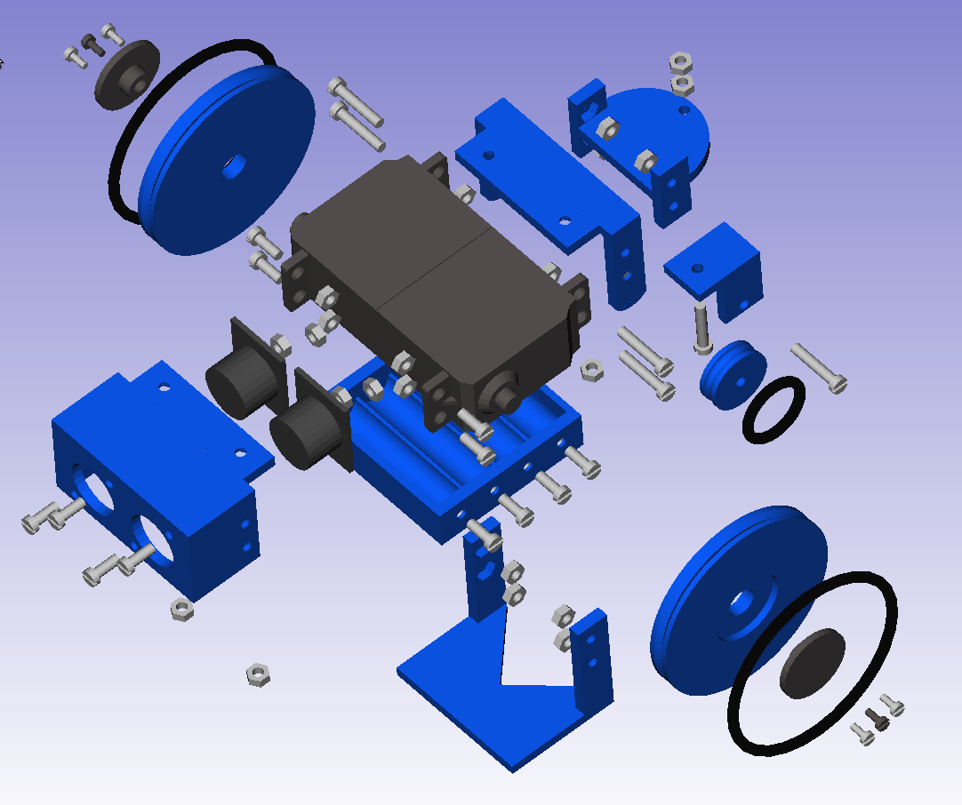
Miniskybot (2011)
Notes:
Por otro lado está la tecnología, donde se aplican esos conocimientos científicos para crear aparatos y máquinas. Aquí el conocimiento se oculta. Y se fomenta que quede oculto.
(soy Ingerniero de Telecomunicaciones pero NO SE COMO construir un móvil)
(hasta aquí, menos de 3min)

Slide 30
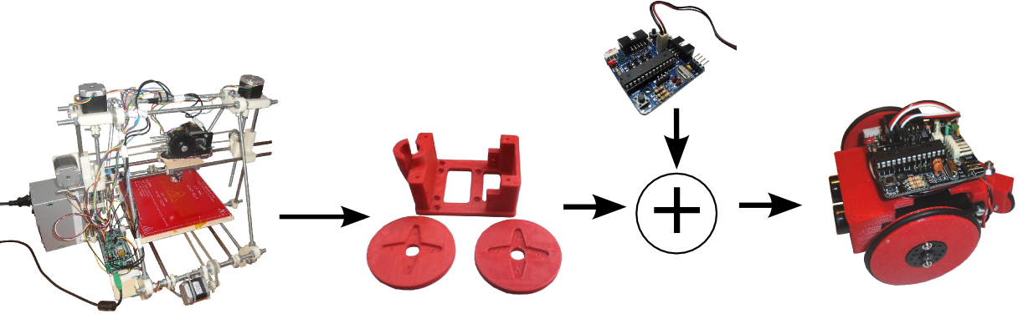
Printbots
Vitaminas
Impresora 3D
Piezas impresas
Printbot

Slide 31
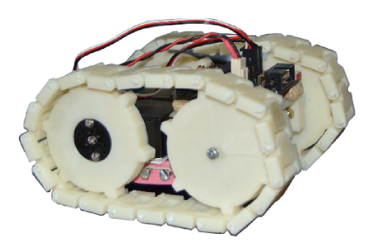
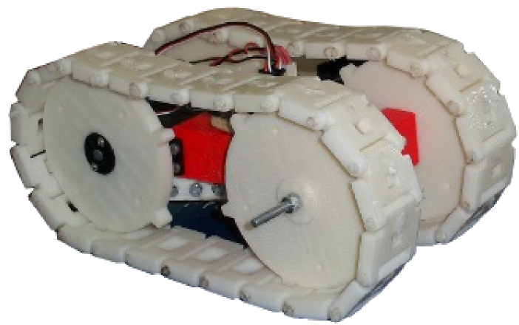
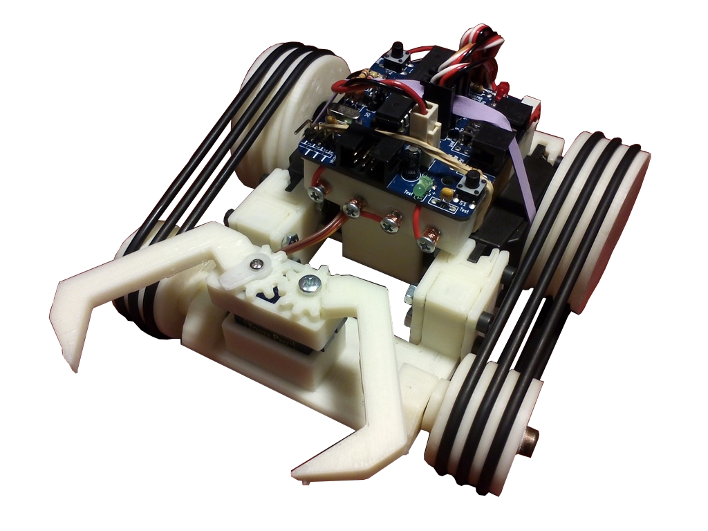
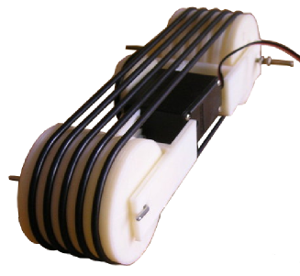
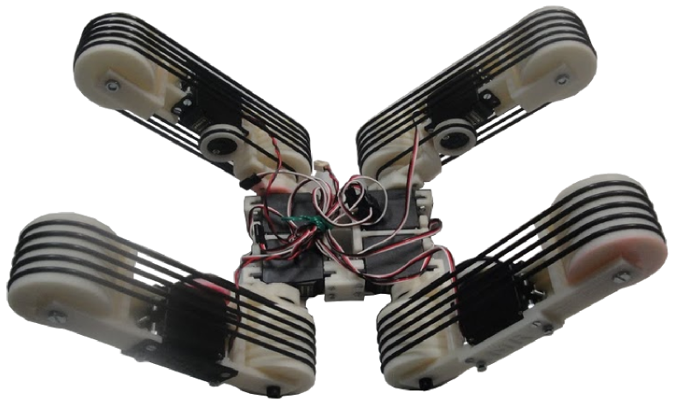
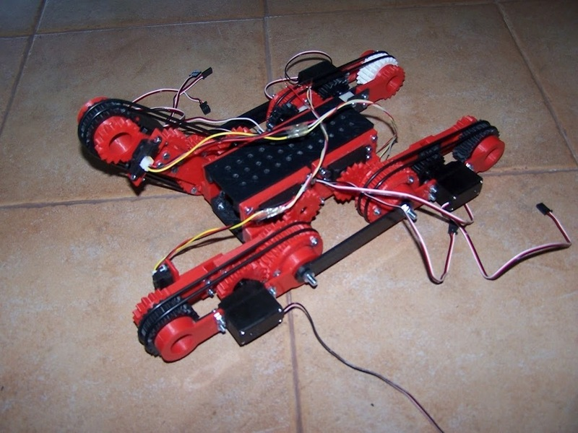
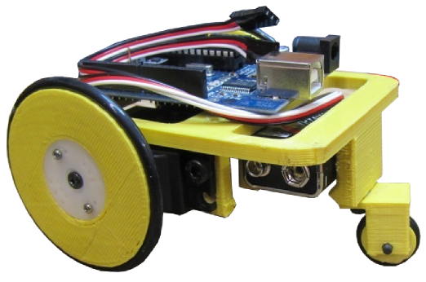
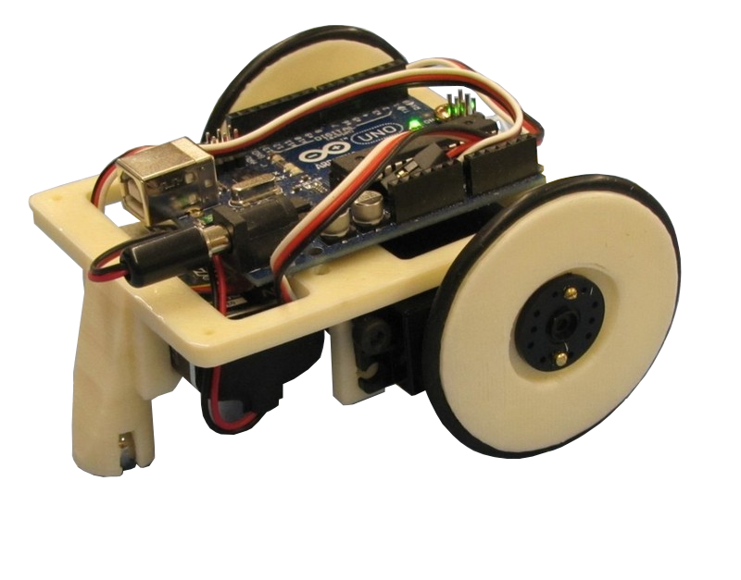
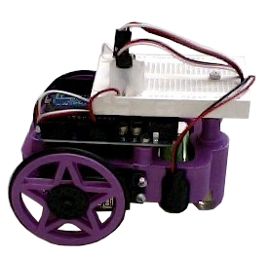
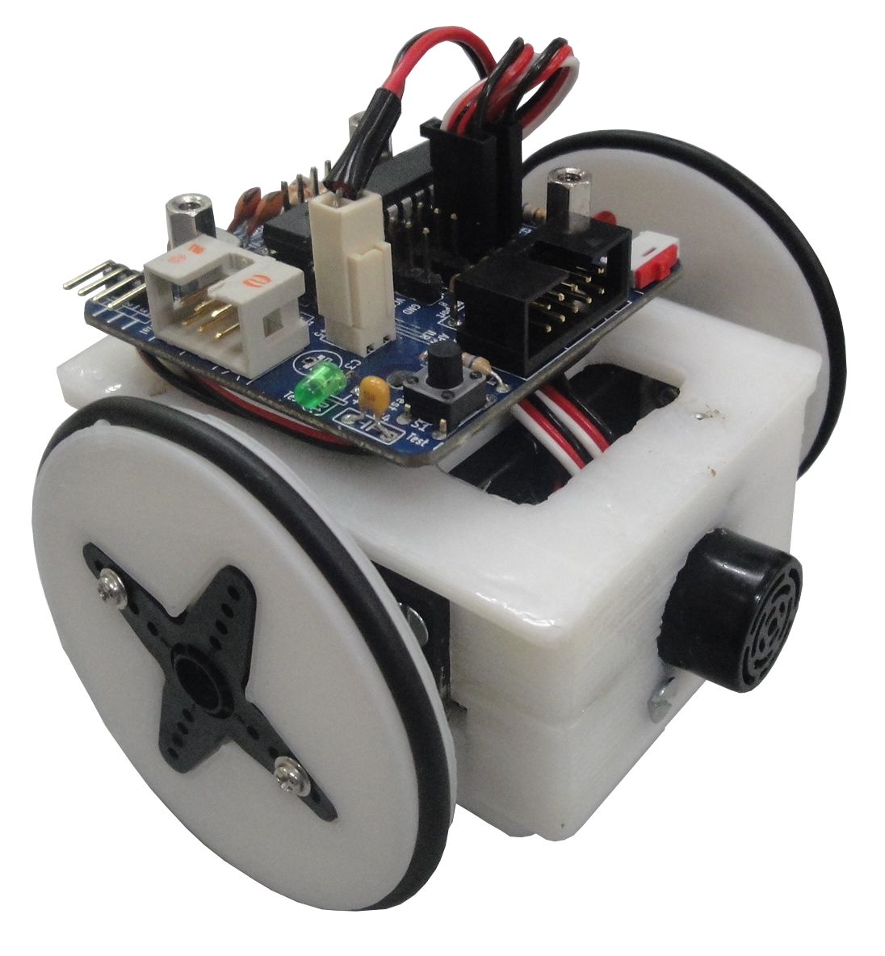
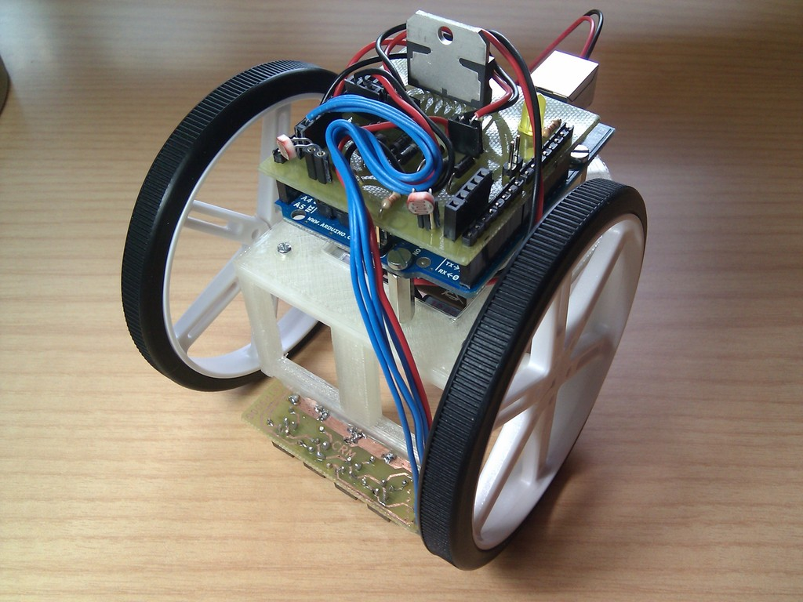
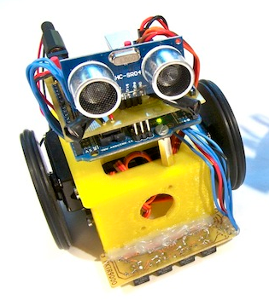
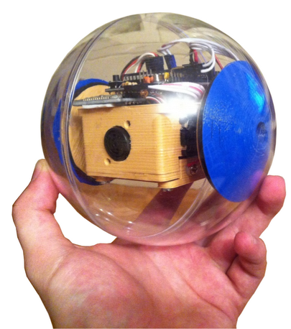
Evolución y diversificación
Notes:
Como si fuesen organismos vivos, los printbots se “reproducen” en diferentes partes del mundo, a través de internet. Como están disponibles sus planos (sus tripas), las personas los modifican y los vuelven a compartir.
Así, los robots van evolucionando y se crea todo un árgol genealógico de especies de robots.
Estos fenómenos de Telecopia, Evolución y diversificación sólo son posibles SI EL CONOCIMIENTO ESTÁ DISPONIBLE.

Slide 32
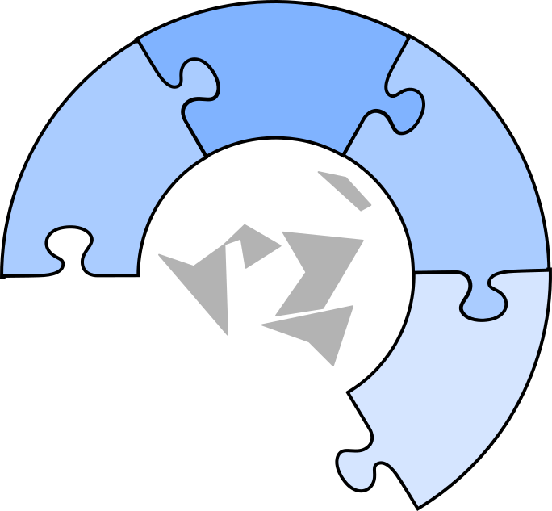
Software
Libre
Reprap
Hardware
Libre
Printbots
Notes:
Como si fuesen organismos vivos, los printbots se “reproducen” en diferentes partes del mundo, a través de internet. Como están disponibles sus planos (sus tripas), las personas los modifican y los vuelven a compartir.
Así, los robots van evolucionando y se crea todo un árgol genealógico de especies de robots.
Estos fenómenos de Telecopia, Evolución y diversificación sólo son posibles SI EL CONOCIMIENTO ESTÁ DISPONIBLE.

Slide 33

Planos...
Notes:
Como si fuesen organismos vivos, los printbots se “reproducen” en diferentes partes del mundo, a través de internet. Como están disponibles sus planos (sus tripas), las personas los modifican y los vuelven a compartir.
Así, los robots van evolucionando y se crea todo un árgol genealógico de especies de robots.
Estos fenómenos de Telecopia, Evolución y diversificación sólo son posibles SI EL CONOCIMIENTO ESTÁ DISPONIBLE.

Slide 34

Chips: la última frontera
El gran invento del siglo XX
Están por todos lados
Muy baratos
Los compramos y los usamos
Son cajas negras
No los podemos estudiar
No los podemos modificar
No los podemos compartir

Slide 35

Electrónica digital
Nivel de electrónica digital
Información: Sólo 1s y 0s (Bits)
Función: Manipular, almacenar y transportar bits

Slide 36

Tecnología FPGA
FPGA: Chip “en blanco” que contiene una matriz con los 3 componentes básicos: puertas lógicas, biestables y cables

Slide 37




Bajando de nivel
Arduino
FPGAs

Slide 38
Patrimonio tecnológico humanidad
Software
Libre
Reprap
Hardware
Libre
FPGAs
libres
Printbots

Slide 39


¡Comparte con la comunidad!

Slide 40

¡Que el software libre os acompañe!

Slide 41
Nosotros compartimos
Juan González Gómez (Obijuan)
https://github.com/Obijuan
1 – Junio – 2017
Fuerteventura
https://github.com/Obijuan/myslides

